Slide 1
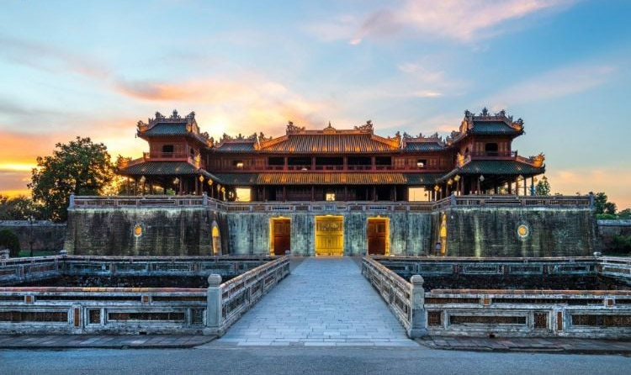

Slide 2
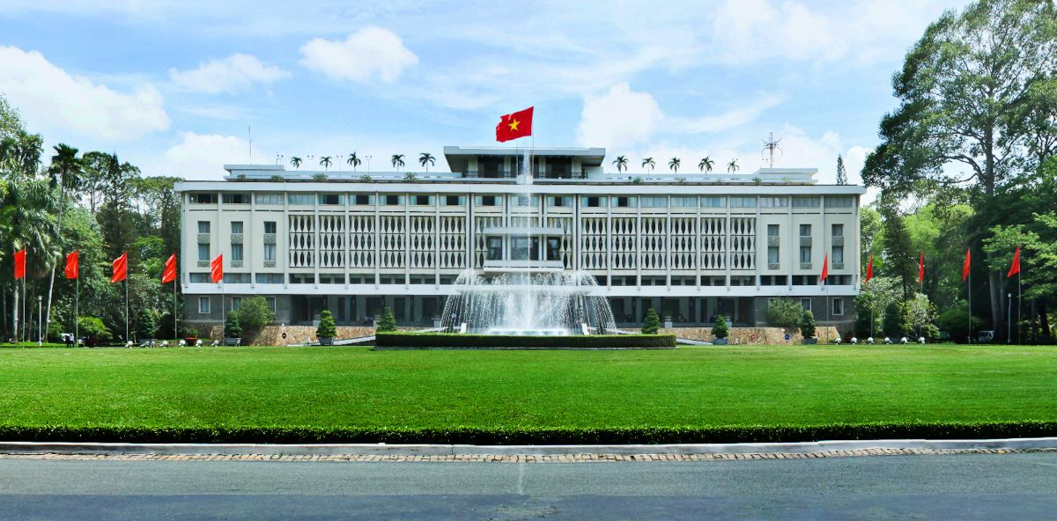

Slide 3
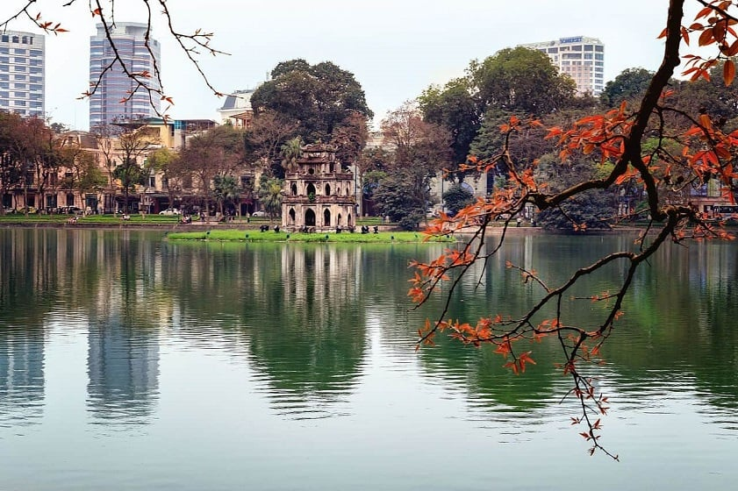

Slide 4
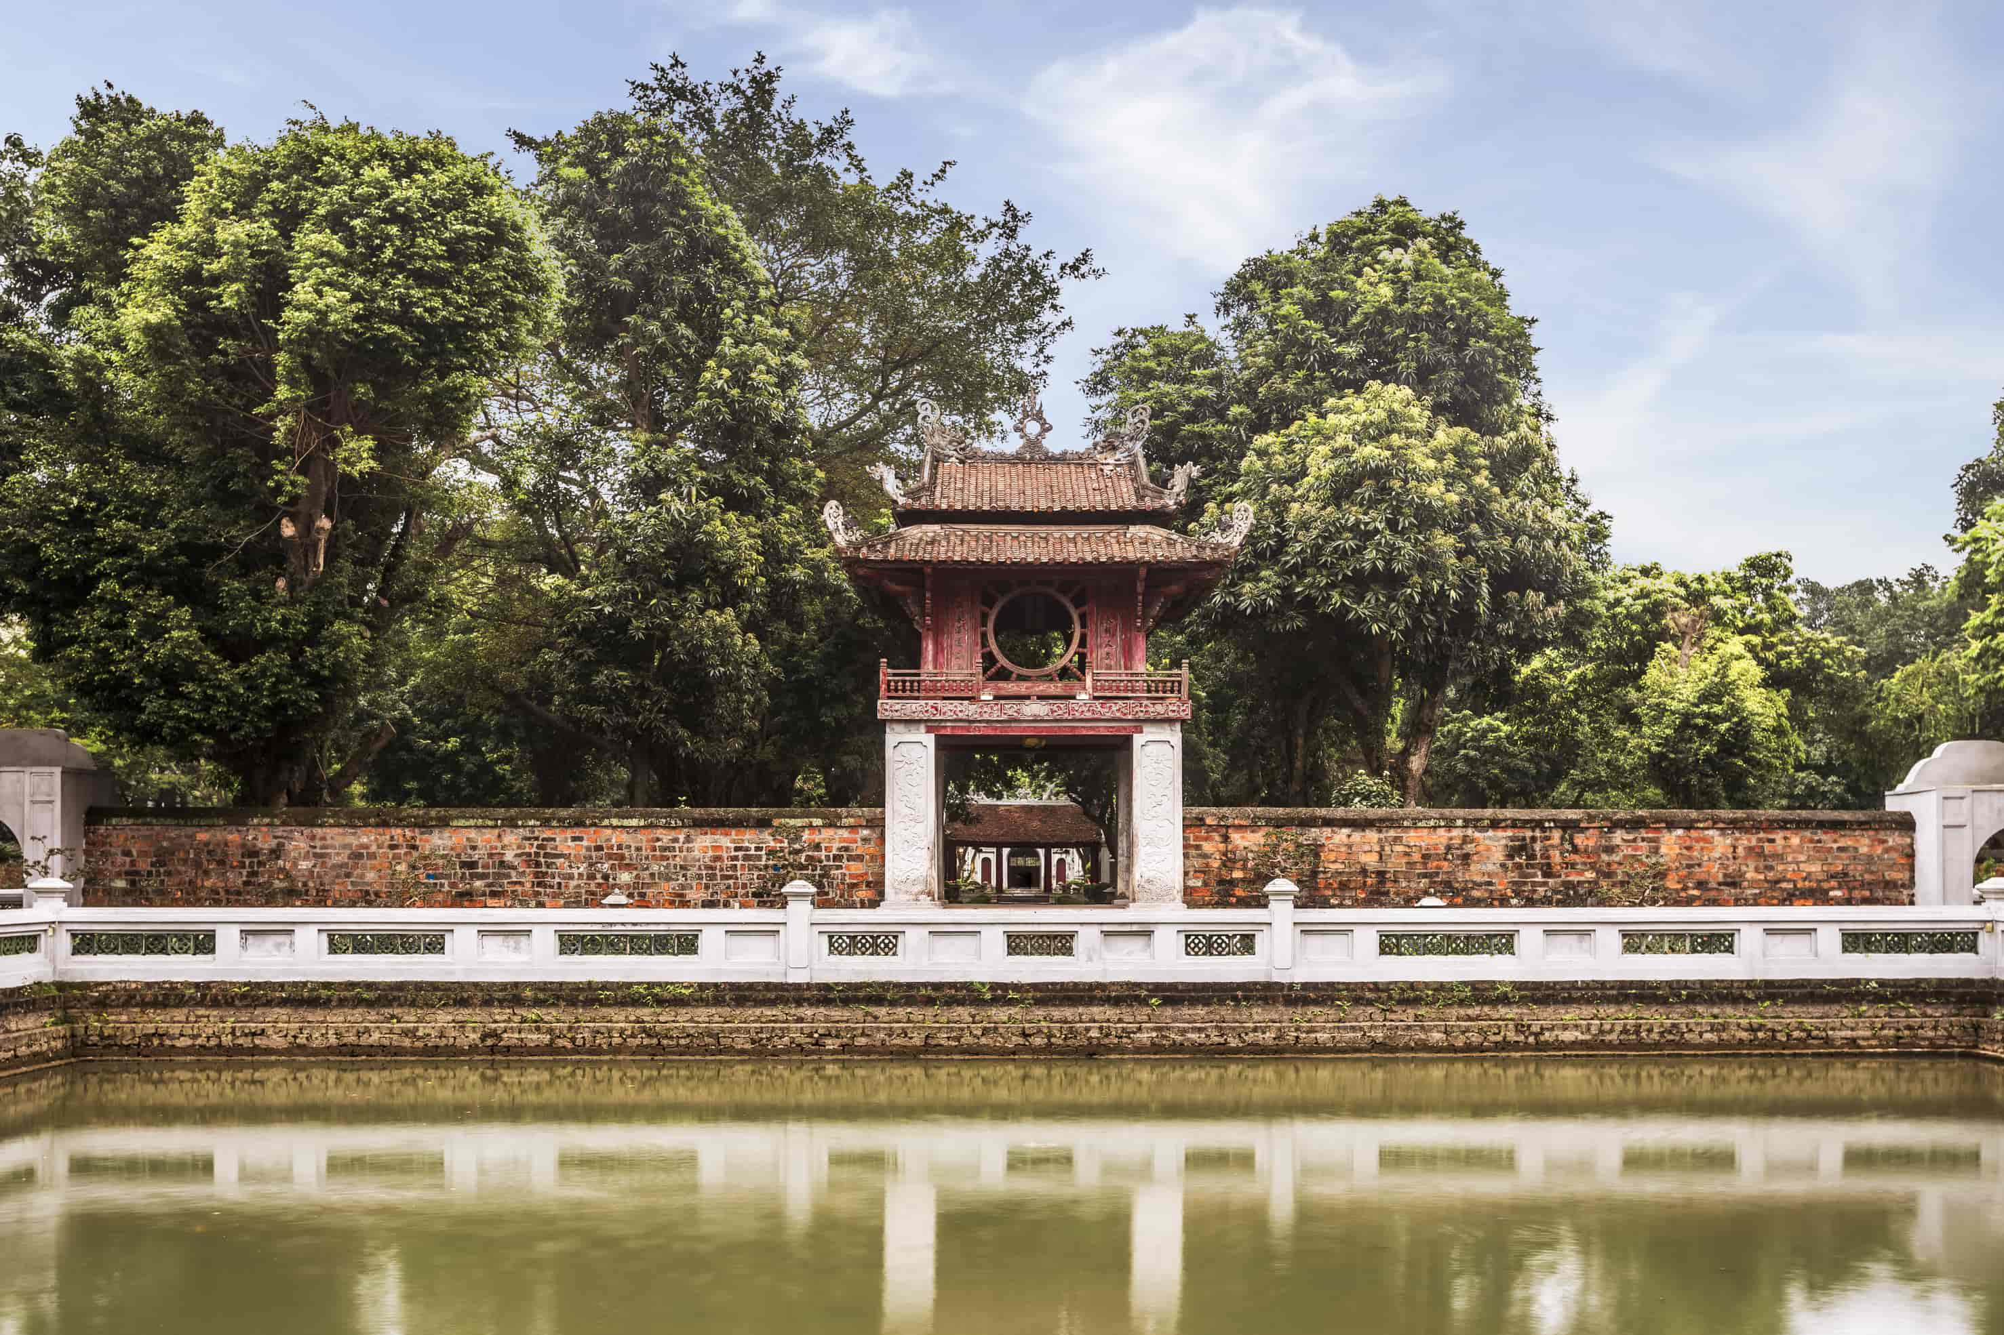

Slide 5
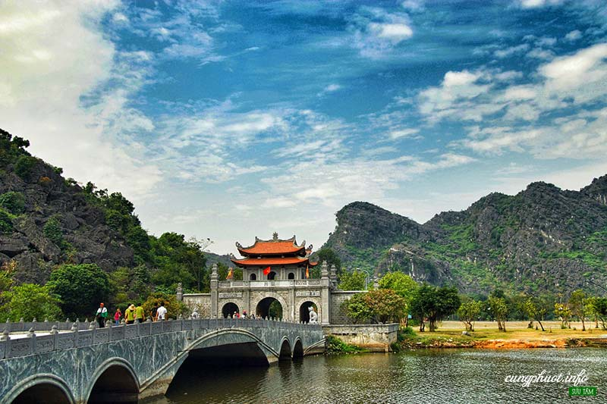

Slide 6
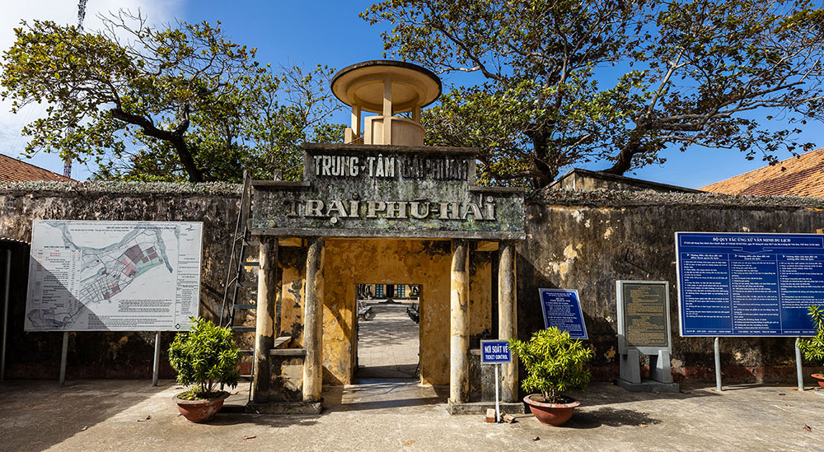

Slide 7
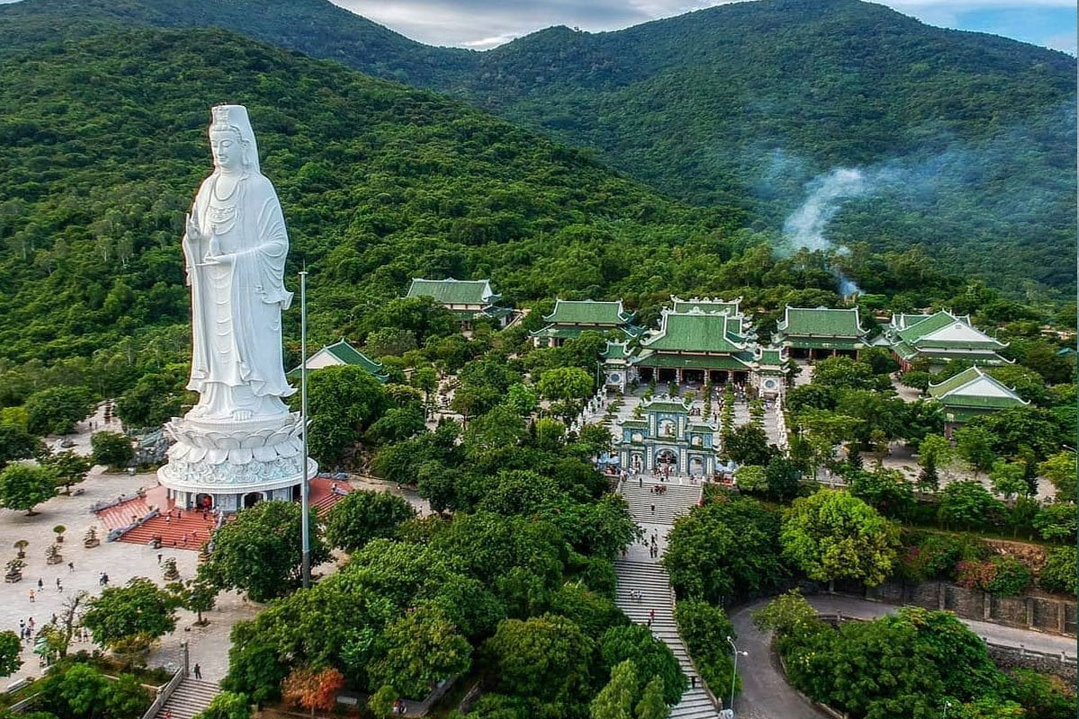

Slide 8
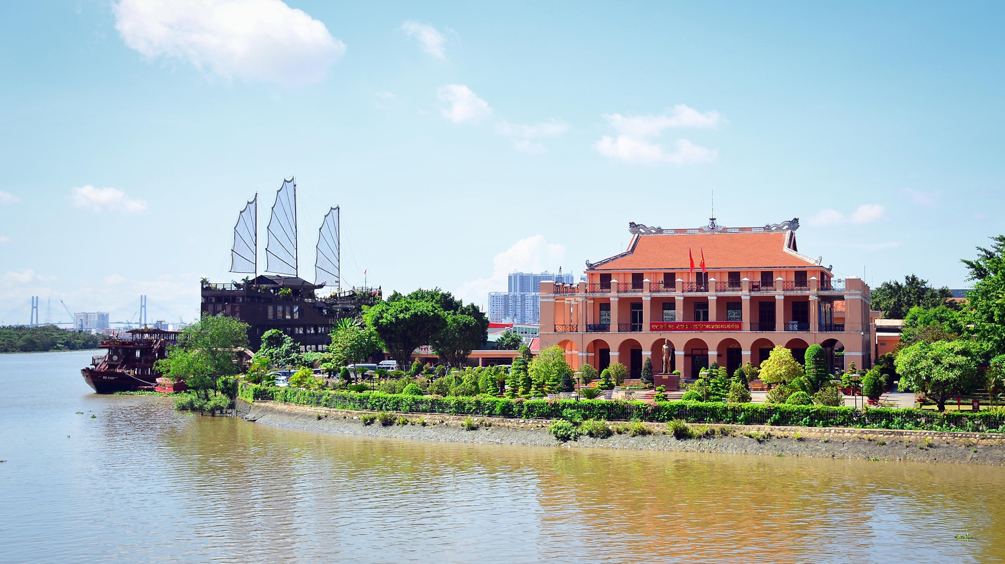

Slide 9
ddddd
- Là một trong những di tích lịch sử nổi bật nhất của Hà Nội. Di tích gắn liên với truyền thuyết thời nhà Lê ở thế kỷ XV - tên gọi Hồ Hoàn Kiếm mang ý nghĩa sâu sắc về tinh thần độc lập và lòng yêu nước của dân tộc.
- Hồ Gươm còn chứng kiến nhiều sự kiện lịch sử quan trọng như cuộc Cách mạng Tháng Tám và chiến thắng Điện Biên Phủ. Ngày nay, Hồ Gươm là một điểm đến quan trọng, thu hút du khách cả trong và ngoài nước, nhờ vẻ đẹp thơ mộng và giá trị lịch sử sâu sắc.
Hồ Gươm (còn gọi là Hồ Hoàn Kiếm)

Slide 10
ddddd
- Là biểu tượng của sự hiếu học và nền văn hóa giáo dục của Việt Nam. Được xây dựng vào năm 1070 dưới triều đại Lý, đây là nơi thờ Khổng Tử và các học trò của ông, đồng thời là trung tâm giáo dục đầu tiên của Việt Nam. Quốc Tử Giám, được xem là trường đại học đầu tiên của Việt Nam, đã đào tạo nhiều danh nhân như Nguyễn Trãi, Chu Văn An, và nhiều vị trạng nguyên khác.
- Với kiến trúc cổ kính và hàng loạt các bia tiến sĩ ghi danh những người đỗ đạt qua các khoa thi, Văn Miếu không chỉ là một điểm tham quan du lịch nổi tiếng mà còn là nơi thể hiện rõ ràng tinh thần tôn trọng tri thức và văn hóa của người Việt qua các thời kỳ.
Văn Miếu - Quốc Tử Giám

Slide 11
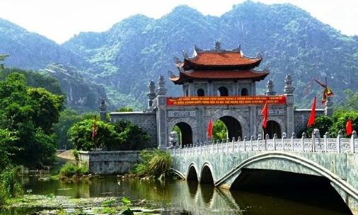
ddddd
- Là kinh đô đầu tiên của nhà nước phong kiến trung ương tập quyền Việt Nam dưới triều đại Đinh và Tiền Lê.
- Đây là nơi mà Đinh Bộ Lĩnh lên ngôi vua, lập nên triều đại nhà Đinh vào năm 968, mở ra kỷ nguyên độc lập cho đất nước sau hơn 1.000 năm bị Bắc thuộc.
- Khu di tích cố đô Hoa Lư hiện nay còn lưu giữ nhiều công trình kiến trúc cổ như đền vua Đinh, đền vua Lê, và các di tích khác. Hoa Lư không chỉ mang giá trị lịch sử về chính trị, mà còn là nơi lưu giữ những dấu ấn văn hóa, tôn giáo quan trọng qua các thời kỳ.
Cố đô Hoa Lư (Ninh Bình)

Slide 12
ddddd
- Là Kinh đô của triều đại Tây Sơn, rồi đến Kinh đô của quốc gia thống nhất dưới 13 triều vua Nguyễn.
- Cố đô Huế ngày nay vẫn còn lưu giữ trong lòng những di sản văn hóa vật thể và phi vật thể chứa đựng nhiều giá trị biểu trưng cho trí tuệ và tâm hồn của dân tộc Việt Nam.
- Là nơi hội tụ nền văn hóa đậm đà bản sắc với những thành quách, cung điện vàng son, những đền đài miếu vũ lộng lẫy, những lăng tẩm uy nghiêm, những danh lam cổ tự trầm tư u tịch, những thắng tích thiên nhiên.
Quần thể di tích cố đô Huế.

Slide 13
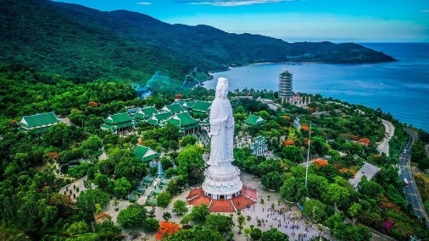
ddddd
- Là di tích lịch sử gắn liền với thời kỳ kháng chiến chống Mỹ. Nơi đây từng là căn cứ quân sự quan trọng và vẫn còn nhiều dấu tích của các công trình quân sự.
- Ngày nay, Sơn Trà là một điểm đến yêu thích của du khách khi đến Đà Nẵng, với nhiều hoạt động du lịch như leo núi, thăm quan các ngôi chùa cổ và khám phá hệ sinh thái rừng nguyên sinh.
Bán đảo Sơn Trà

Slide 14
ddddd
- Là biểu tượng của chế độ Sài Gòn, nơi diễn ra nhiều sự kiện lịch sử quan trọng trong chiến tranh Việt Nam.
- Là nơi Tổng thống Việt Nam Cộng hòa tuyên bố đầu hàng quân giải phóng vào ngày 30/4/1975, đánh dấu sự thống nhất đất nước. Dinh Độc Lập ngày nay là một điểm đến lịch sử, giúp người xem hiểu rõ hơn về giai đoạn đầy biến động của Việt Nam.
Dinh Độc Lập (Thành phố HCM)

Slide 15
ddddd
- Là nơi Bác Hồ đã lên đường ra đi tìm đường cứu nước vào ngày 5/6/1911.
- Là di tích lịch sử quan trọng, ghi dấu sự kiện mang tính bước ngoặt trong cuộc đời của Chủ tịch Hồ Chí Minh và trong hành trình giải phóng dân tộc.
Bến Nhà Rồng

Slide 16
ddddd
- Là nhà tù do chính quyền thực dân Pháp và đế quốc Mỹ xây dựng với 127 phòng giam, 42 xà lim, 504 phòng giam biệt lập.
- Đặc biệt nhất chính là khu vực phòng giam biệt lập, nơi đây được mệnh danh là khu “chuồng cọp” nổi tiếng tàn ác, chuyên dùng các hình thức khủng khiếp để thực hiện tra tấn tù nhân.
- Sau khi thống nhất đất nước vào năm 1975, nhà tù Côn Đảo bị giải thể.
- Đến năm 1979 thì nơi đây được Bộ VHTTDL xếp hạng di tích quốc gia.
Nhà tù Côn Đảo (Bà Rịa-Vũng Tàu)

Slide 17
Quần thể di tích Cố đô Huế
Giáo viên: Nhóm 3H1K

Slide 18
I. Đọc và
tìm hiểu chung

Slide 19
1. Đọc và giải thích từ khó
- Hướng dẫn đọc:
+ Đọc rõ ràng, mạch lạc toàn văn bản.
+ Đọc chậm rãi, rõ ràng trong phần đầu; Thay đổi giọng biểu cảm phù hợp trong các đoạn ở phần sau, đặc biệt là phần cuối văn bản.
+ Chú ý phát âm chính xác các từ chỉ tên người, tên địa danh, các mốc thời gian,...
- Giải thích một số từ khó:
+ u tịch (văn chương): vắng vẻ và tĩnh mịch
+ khánh tiết (trang trọng): lễ mừng, lễ tiết lớn (nói khái quát)
+ (thú) tiêu dao: (từ cũ, văn chương) đi chơi đây đó với tâm hồn thảnh thơi, không vướng bận chuyện đời.

Slide 20
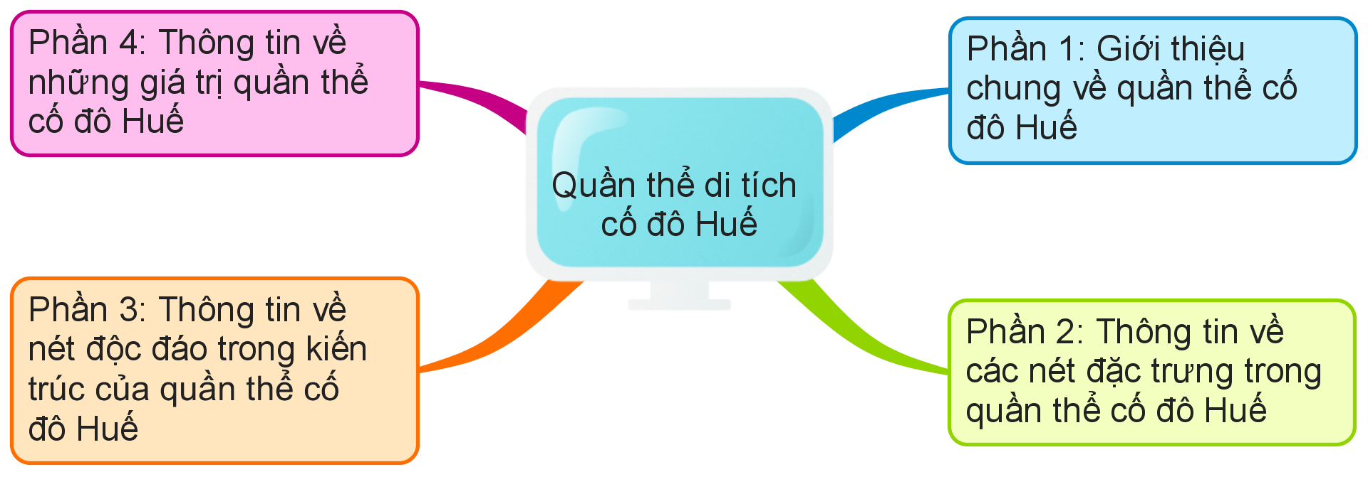
2. Tìm hiểu chung
- Xuất xứ: Theo khamphahue.com.vn
- Phương thức biểu đạt chính: thuyết minh
- Bố cục:

Slide 21
II. Đọc và
tìm hiểu chi tiết

Slide 22
1. Cách triển khai thông tin trong văn bản
PHIẾU HỌC TẬP SỐ 1
Các phần | Nội dung thông tin | Cách triển khai thông tin
1. Giới thiệu chung
- Lịch sử 400 năm của Huế gắn với các triều đại phong kiến.
- Nơi hội tụ tinh hoa của cả nước, nơi hun đúc một nền văn hoá đậm đà bản sắc. . .
- Đã được UNESCO vinh danh là Di sản văn hoá thế giới.
=> Triển khai thông tin theo trật tự thời gian kết hợp với cách triển khai theo quan hệ nguyên nhân - kết quả.

Slide 23
1. Cách triển khai thông tin trong văn bản
Các phần | Nội dung thông tin | Cách triển khai thông tin
2. Nét đặc trưng
- Bao gồm hệ thống các di tích liên quan đến triều Nguyễn, phân bố ở thành phố Huế và các thị xã;
- Là sự kết hợp độc đáo giữa kiến trúc truyền thống Việt, tư tưởng triết lí phương Đông, kiến trúc quân sự phương Tây, hài hoà với các yếu tố tự nhiên.
- Huế bảo tồn được diện mạo của một kinh đô xưa, có giá trị đặc biệt về lịch sử và văn hoá và mang đậm bản sắc Huế.
=> Triển khai thông tin theo quan hệ nguyên nhân - kết quả.

Slide 24
1. Cách triển khai thông tin trong văn bản
Các phần | Nội dung thông tin | Cách triển khai thông tin
3. Kiến trúc
Gồm nhiều di tích tiêu biểu:
- Kinh thành Huế: ba toà thành lồng vào nhau, bố trí đăng đối trên một trục dọc, xuyên suốt từ mặt nam ra mặt bắc...
- Đại Nội (Hoàng thành, Hoàng cung): nằm giữa trục chính của Kinh thành Huế, bao gồm: Khu vực phòng; Khu vực cử hành đại lễ; Khu vực các miếu thờ của vua chúa Nguyễn; Khu vực ăn ở của hoàng thái hậu và thái hoàng thái hậu; Khu vực phủ Nội vụ; Khu vực vườn Cơ Hạ và điện Khâm Văn; Khu vực Tử Cấm thành; Ngọ Môn; Điện Thái Hoà.
- Lăng tẩm của các vua Nguyễn: là những thành tựu của nền kiến trúc cảnh vật hoá, bao gồm: Lăng Minh Mệnh (Hiếu Lăng); Lăng Tự Đức (Khiêm Lăng).

Slide 25
1. Cách triển khai thông tin trong văn bản
Các phần | Nội dung thông tin | Cách triển khai thông tin
3. Kiến trúc
- Đàn Nam Giao: có mặt bằng hình chữ nhật, chiều dài 390 mét, chiều rộng 265 mét, gồm các hạng mục: Đàn Tế, Trai Cung, Thần Trù, Thần Khố.
- Văn Miếu: quay mặt về hướng nam, bao gồm: Văn Miếu, Đông Vu, Tây Vu và dãy nhà bia.
- Hổ Quyền: là một đấu trường có mặt bằng hình vành khăn, gồm hai vòng tường gạch, xung quanh trổ chuồng cọp và cửa vòm cho voi ra vào, phía trên là khán đàn.
=> Kết hợp triển khai thông tin theo cách phân loại các đối tượng và trật tự không gian.

Slide 26
1. Cách triển khai thông tin trong văn bản
Các phần | Nội dung thông tin | Cách triển khai thông tin
4. Giá trị
- “Huế không phải chỉ là một mẫu mực về kiến trúc mà còn là một cao điểm về tinh thần và một trung tâm văn hoá sôi động…”
=> là một hiện tượng văn hoá độc đáo của Việt Nam và thế giới.
- Được xếp hạng là Di tích quốc gia đặc biệt.
=> Triển khai thông tin theo quan hệ nguyên nhân - kết quả.

Slide 27
1. Cách triển khai thông tin trong văn bản
Các phần | Nội dung thông tin | Cách triển khai thông tin
Nhận xét chung
- Thông tin trong văn bản được triển khai kết hợp trình bày rất phong phú theo nhiều cách khác nhau, giúp người đọc hình dung được sự đa dạng, phong phú của một di tích lịch sử có nhiều giá trị đặc biệt.
- Cố đô Huế có nhiều giá trị, bao gồm giá trị tinh thần và giá trị vật chất:
+ Giá trị tinh thần: là niềm tự hào của người Việt về di tích lịch sử, đồng thời cũng là một danh lam thắng cảnh độc đáo, lâu đời; hấp dẫn với du khách trong và ngoài nước.
+ Giá trị vật chất: là một điểm tham quan du lịch có giá trị kinh tế; được UNESCO công nhận là Di sản văn hoá thế giới; được xếp hạng là Di tích quốc gia đặc biệt (Di tích lịch sử và kiến trúc nghệ thuật trong Quần thể kiến trúc Cố đô Huế)

Slide 28
2. Đặc điểm của văn bản thông tin thuyết minh về một di tích lịch sử trong “Quần thể di tích cố đô Huế”
PHIẾU HỌC TẬP SỐ 2

Slide 29
2. Đặc điểm của văn bản thông tin thuyết minh về một di tích lịch sử trong “Quần thể di tích cố đô Huế”
Đặc điểm | Biểu hiện – Nhận xét
Giới thiệu và làm rõ các thông tin để người đọc biết được vẻ đẹp tráng lệ, uy nghi, độc đáo và giá trị lịch sử - văn hóa của quần thể di tích cố đô Huế.
1. Mục đích
Cung cấp các thông tin về quần thể di tích cố đô Huế bao gồm:
+ Các thông tin khái quát về vị trí địa lí, lịch sử hình thành và phát triển;
+ Các thông tin cụ thể về các nét đặc trưng, giá trị;
+ Thông tin chi tiết về kiến trúc với cấu trúc của các di tích.
2. Nội dung

Slide 30
2. Đặc điểm của văn bản thông tin thuyết minh về một di tích lịch sử trong “Quần thể di tích cố đô Huế”
Đặc điểm | Biểu hiện – Nhận xét
Trình bày theo trình tự: Từ giới thiệu khái quát đến cung cấp thông tin theo cách phân loại các đối tượng.
=> Tác giả bài viết đã triển khai nội dung rất phù hợp và có sức thuyết phục, đảm bảo mục đích viết văn bản.
3. Cách thức trình bày
- Sử dụng phương thức thuyết minh kết hợp với miêu tả, ví dụ: Đây là một đấu trường có mặt bằng hình vành khăn, gồm hai vòng tường gạch (ở trong và ngoài), xung quanh trổ chuồng cọp và cửa vòm cho voi ra vào, phía trên là khán đài.
=> Giúp người đọc hình dung, tưởng tượng khá rõ về cấu trúc của khu di tích lịch sử Cố đô Huế nổi tiếng này.
4. Kết hợp các phương thức biểu đạt

Slide 31
2. Đặc điểm của văn bản thông tin thuyết minh về một di tích lịch sử trong “Quần thể di tích cố đô Huế”
Đặc điểm | Biểu hiện – Nhận xét
5. Sử dụng các phương tiện phi ngôn ngữ
- Hình ảnh minh họa Đại nội Huế- một di tích nằm trong quần thể di tích cố đô Huế;
- Trình bày tiêu đề các thông tin chính thành các đề mục in đậm.
=> giúp người đọc dễ dàng nắm bắt thông tin chính của văn bản, đồng thời hình dung rõ nét hơn về sự nguy nga, cổ kính và ấn tượng của cố đô Huế; tăng cảm giác hứng thú khám phá di sản lịch sử này.

Slide 32
III. Tổng kết

Slide 33
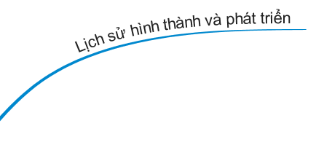
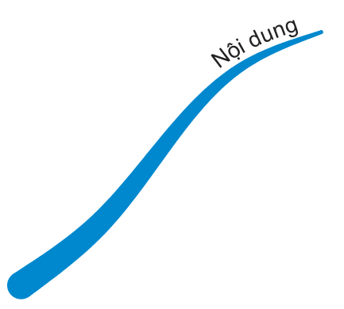
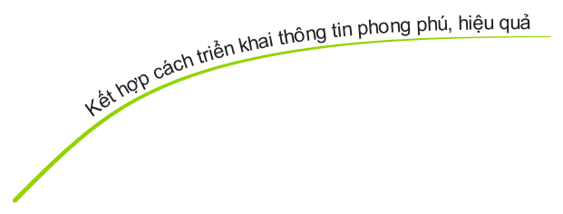
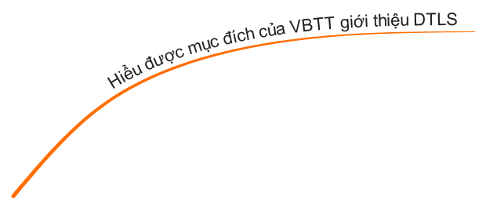

Slide 34
IV. Luyện tập,
vận dụng

Slide 35
IV. Luyện tập, vận dụng
(1) Đọc văn bản, em có thêm được những hiểu biết gì về Cố đô Huế và còn muốn biết những thông tin nào về di tích lịch sử nổi tiếng này?
(2) Nếu được giới thiệu một số nét về một di tích lịch sử của quê hương, em sẽ nêu những thông tin nào?

Slide 36
DỰ KIẾN SẢN PHẨM
(1) Nhiệm vụ 1.
- Có thể trình bày những hiểu biết mà văn bản mang lại như các thông tin về vị trí địa lí, các điểm đặc sắc đặc trưng, kiến trúc và các giá trị của Cố đô Huế,...
- Nêu các nhu cầu khám phá và hiểu biết thêm thông tin về Cố đô Huế chưa nêu trong văn bản này.

Slide 37
DỰ KIẾN SẢN PHẨM
(2) Nhiệm vụ 2.
Dựa vào bố cục và cấu trúc nội dung văn bản giới thiệu một di tích lịch sử đã học để nêu lên những thông tin cần thiết khi giới thiệu một di tích lịch sử của quê hương; ví dụ: vị trí địa lí; những nét đặc sắc về lịch sử, kiến trúc; các giá trị vật chất và tinh thần của địa danh này;...

Slide 38
* Hướng dẫn chuẩn bị bài sau:
Văn bản 2. Cùng nhà văn Tô Hoài ngắm phố phường Hà Nội
(1) Tìm hiểu thêm những thông tin về những nét văn hóa, lịch sử độc đáo, tiêu biểu của Thủ đô Hà Nội và tên một số thành phố cổ trên thế giới.
(2) Tìm hiểu thông tin về người được phỏng vấn (nhà văn Tô Hoài) và người phỏng vấn (nhà thơ Trần Đăng Khoa).
(3) Thời điểm phỏng vấn (ghi ở cuối văn bản) có ý nghĩa gì?
(4) HS luyện đọc diễn cảm văn bản Cùng nhà văn Tô Hoài ngắm phố phường Hà Nội; đồng thời tìm hiểu các lệnh/câu hỏi phần chỉ dẫn đọc ở bên phải văn bản.

